Slide 1

МУНИЦИПАЛЬНЫЙ РЕСУРСНЫЙ ЦЕНТР ВЫЯВЛЕНИЯ
И ПОДДЕРЖКИ ОДАРЕННЫХ ДЕТЕЙ ЧУЛЫМСКОГО РАЙОНА
АНАЛИЗ ДЕЯТЕЛЬНОСТИ МРЦ.
ПЕРСПЕКТИВЫ РАБОТЫ

Slide 2
Муниципальный ресурсный центр
Одаренные дети
Развитие
Выявление
Поддержка
Наука, искусство, спорт
Нестандартные занятия, исследовательская деятельность, работа с дополнительной литературой, выставки творческих работ, участие в олимпиадах, конференциях, конкурсах

Slide 3
Региональный центр «Альтаир»
Муниципальный ресурсный центр выявления и поддержки одаренных детей Чулымского района
НАУКА
(химия, физика, математика, биология, информатика)
ИСКУССТВО
(живопись, архитектура, вокал, инструментальное исполнительство, художественное слово)
СПОРТ
(лыжи, баскетбол, самбо, шахматы)

Slide 4
Направление «НАУКА»
Муниципальный этап ВСОШ (победители и призеры - 77 человек по 10 предметам, участники регионального этапа - 7 обучающихся)
Районная интеллектуальная квиз-игра «Эрудиты» физико-математической направленности (3 организации /18 участников)
Экспериментариум «Научная среда» по предметам естественнонаучной направленности: биологии, географии, химии (3 организации / 37 участников)
Районная каникулярная школа по техническому творчеству (8 организаций /102 участника)

Slide 5
Направление «ИСКУССТВО»
Дневная профильная смена «Волшебный мир искусства» художественной
направленности (4 организации /106 участников)
Районный конкурс хореографических коллективов «Здравствуй, мир!» (2 организации /12 участников)
Районный конкурс литературно-художественного творчества «Шедевры из чернильницы» (7 организаций / 24 участника)
Муниципальный этап «Большого Всероссийского фестиваля детского юношеского творчества» (9 организаций /104 участника) 6 работ стали призерами регионального этапа

Slide 6
Направление «СПОРТ»
Обучающий курс «Школа шахматиста»
Муниципальный этап Всероссийской интерактивной выставки достижений обучающихся в области науки, культуры и спорта «Открытия-2030» (1 организация / 6 человек). 3 обучающихся стали призерами регионального этапа.
Направленность | Кол-во программ
Естественнонаучная | 31
Техническая | 23
Художественная | 40
Физкультурно-спортивная | 21
Социально-гуманитарная | 22
Взаимодействие с педагогами
Был проведен семинар для педагогов «Развитие технического творчества в системе дополнительного образования». (4 организации, 10 участников)

Slide 7
Региональный центр «Альтаир»
Образовательные программы для обучающихся в 2021-2022 учебном году
Академический рисунок. Живопись
3D моделирование
Хореографическое творчество
Инструментальное исполнительство
Летняя школа юных программистов
Основы театральной журналистики
Олимпиадная подготовка по физике
Олимпиадная подготовка по биологии
Школа баскетбола
Шахматы
Самбо
Лыжные гонки (идет регистрация)
Сайт: altairdonso.ru
Сайт: detinso.ru

Slide 8
Региональный трек Всероссийского конкурса научно-технологических проектов «Большие вызовы»
Цель конкурса — выявление и развитие у молодежи творческих способностей, интереса к проектной, научно-исследовательской, инженерно-технической, изобретательской и творческой деятельности, популяризация научных знаний и достижений.
https://bolshyevyzovynso.ru
Основные сроки проведения конкурса
Ноябрь 2022 года – февраль 2023 года | Прием заявок
Ноябрь 2022 года – март 2023 года | Отборочный этап
Ноябрь 2022 года - декабрь 2022 года | Установочная сессия регионального трека Всероссийского трека научно-технологических проектов «Большие вызовы» (формат -- очный, дистанционный)
Декабрь 2022 года | Проектная сессия регионального трека Всероссийского трека научно-технологических проектов «Большие вызовы» (формат -- дистанционный)
Февраль 2023 года | Проектная сессия регионального трека Всероссийского трека научно-технологических проектов «Большие вызовы» (формат -- очный, дистанционный)
Март 2023 года | Финальный этап конкурса

Slide 9
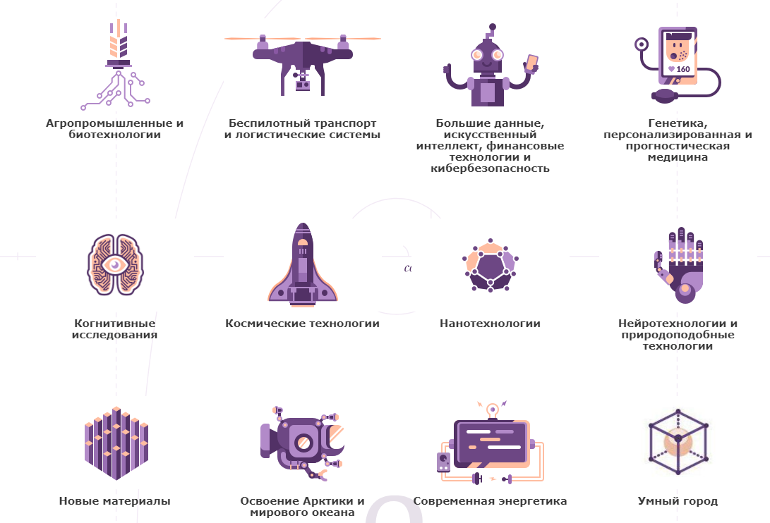
НАПРАВЛЕНИЯ КОНКУРСА

Slide 10
НАЦИОНАЛЬНАЯ ТЕХНОЛОГИЧЕСКАЯ ОЛИМПИАДА
НТО.Junior для 5-7 классов
НТО для 8-11 классов
Этапы олимпиады:
Первый отборочный этап
Второй отборочный этап
Заключительный этап
Предметы:
Математика, информатика, физика, биология, химия

Slide 11
Образовательный центр «Сириус»
Образовательные программы, стажировки
Образовательные программы, олимпиадная подготовка
Педагоги среднего, общего и дополнительного образования
Обучающиеся
Математика, биология,
информатика, физика
Пригласительная олимпиада
по лингвистике, пригласительный
этап ВСОШ
Сайт: sochisirius.ru

Slide 12
Показатели эффективности деятельности муниципального ресурсного центра за 2021-2022 учебный год
Количество обучающихся 1-11 кл: 2390
Количество педагогических работников: 423
Количество педагогических работников, привлеченных к образовательному процессу МРЦ: 6
№п/п | Наименование показателя | Количество
1 | Проведенные образовательные программы в формате интенсивных профильных смен по направлениям «Наука», «Спорт», «Искусство» | 2
2 | Доля детей, обучающихся в 1 -11 классах, вовлеченных в мероприятия по выявлению и сопровождению одаренных детей (процентов) | 30%
3 | Доля детей, обучающихся в 1 -11 классах с ОВЗ, вовлеченных в мероприятия по выявлению и сопровождению одаренных детей (процентов) | 0 %
4 | Проведенные муниципальные мероприятия по выявлению выдающихся способностей и высокой мотивации у детей и молодежи | 8
5 | Доля педагогических работников, прошедших обучение, в том числе повышение квалификации, стажировку на площадке Образовательного центра «Сириус» и регионального центра «Альтаир» (процентов) | 0

Slide 13
Мероприятия Муниципального ресурсного центра на 2022-2023 учебный год
Муниципальный этап Всероссийского конкурса юных исследователей окружающей среды «Открытия -2030»
Всероссийская олимпиада школьников (школьный, муниципальный этап)
Районный конкурс проектов технического моделирования и конструирования для обучающихся 5-11 классов «От идеи до воплощения»
Районный конкурс макетированных работ на бумажной основе для обучающихся начальных классов «Юный архитектор»
Районный конкурс проектов для дошкольников и обучающихся начальных классов «Инженерный СТАРТ».

Slide 14
Районная каникулярная школа по техническому творчеству
Районный турнир для обучающихся 6-8 классов «Математическая карусель»
Районный турнир для обучающихся начальных классов «Я играю в шашки»
Районная профильная смена «Волшебный мир искусства»
Муниципальный этап «Большого Всероссийского фестиваля детского и юношеского творчества»

